Slide 1
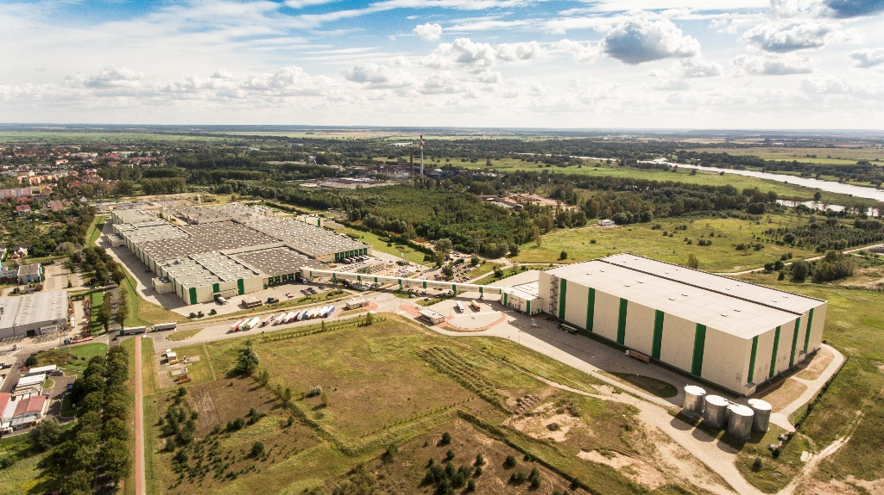
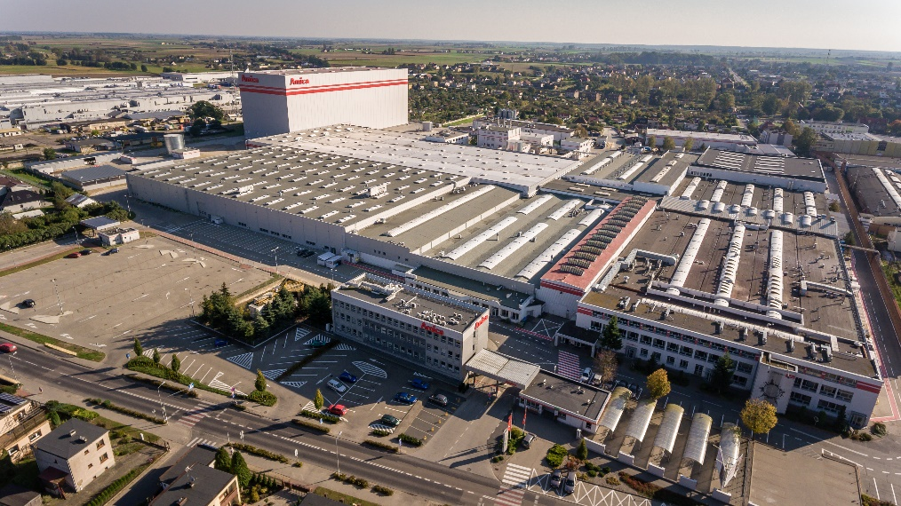
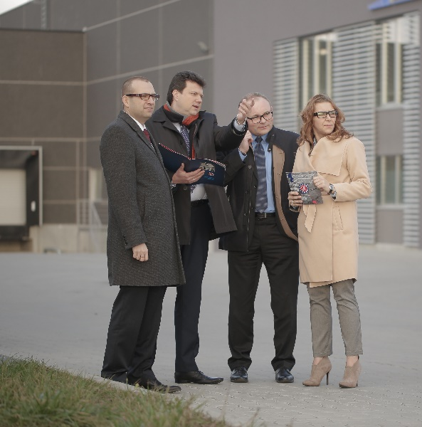
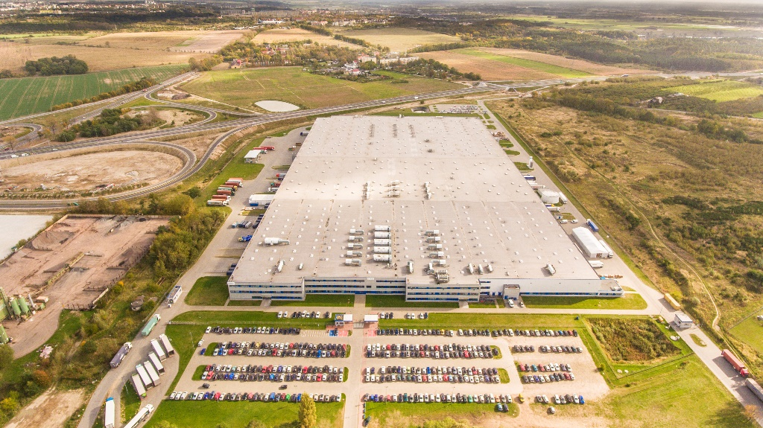
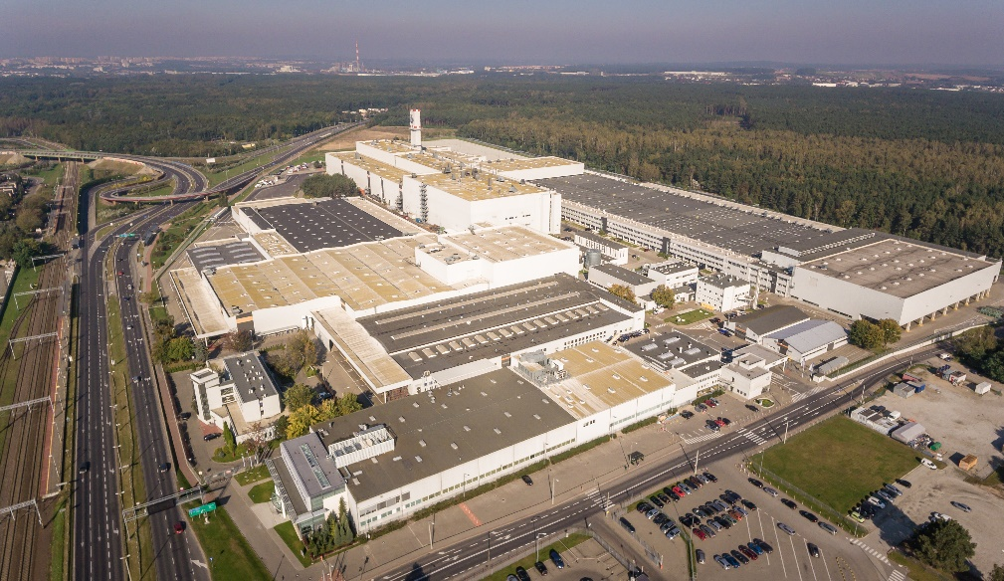

Slide 2
Invest in the West
„Cała Polska Specjalną Strefą Ekonomiczną”

Slide 3
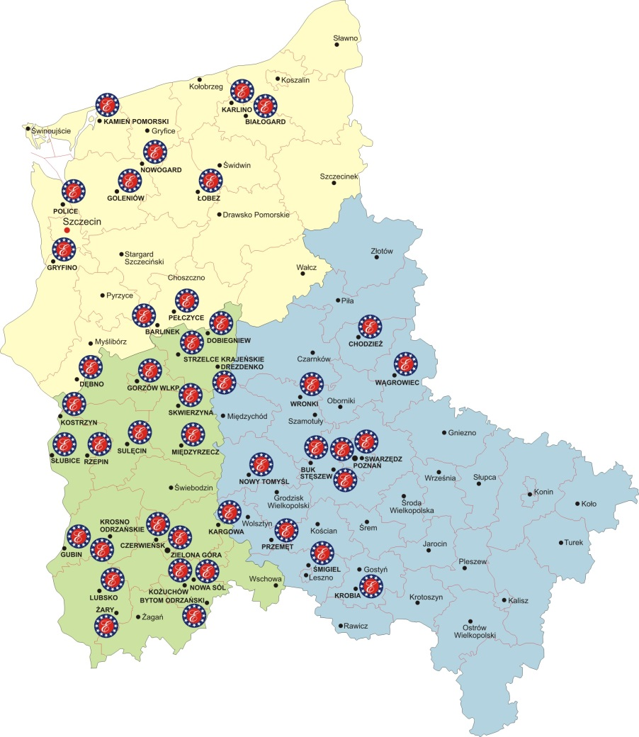
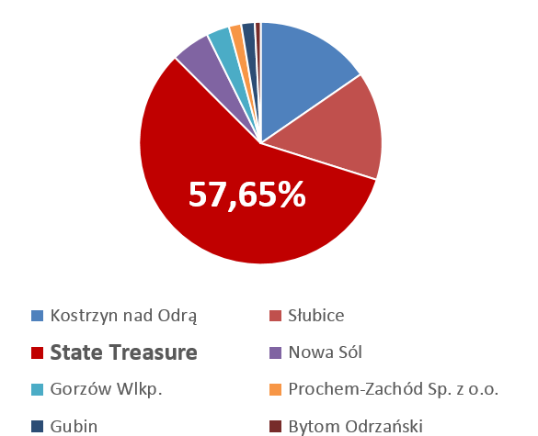
O strefie
Akcjonariusze
Utworzona: 1997
Zezwolenia: 344
Miejsca pracy: 36 000
Wydatki inwestycyjne: 8 mld PLN
Deklarowane wydatki inwestycyjne:
8 mld PLN
Decyzje o wsparciu: 5
Deklarowane nakłady: 385 mln PLN
Nowe miejsca pracy: 85
ZWOLNIENIE Z PODATKU CIT

Slide 4
Zezwolenia wydane w latach 1998 - 2018
344

Slide 5
Nakłady inwestycyjne w mln zł w latach 1998 - 2018
8 mld zł

Slide 6
Zatrudnienie na terenie Strefy w latach 1998 - 2018
36240 miejsc pracy

Slide 7

Strefa po nowemu

Slide 8
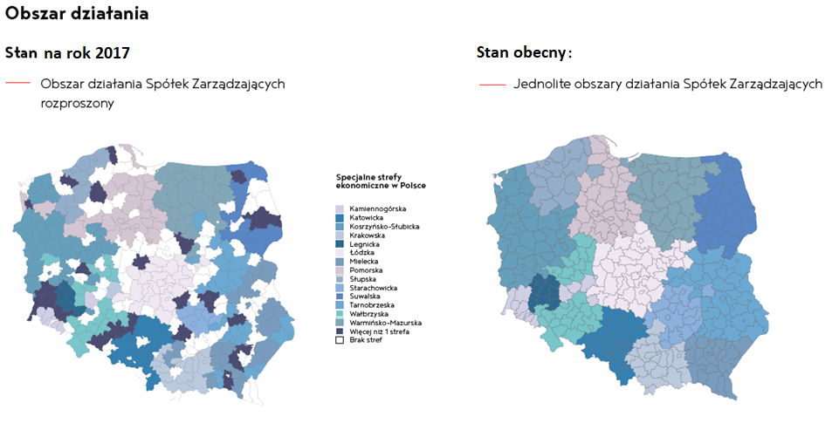
Jedna z największych stref w Polsce

Slide 9
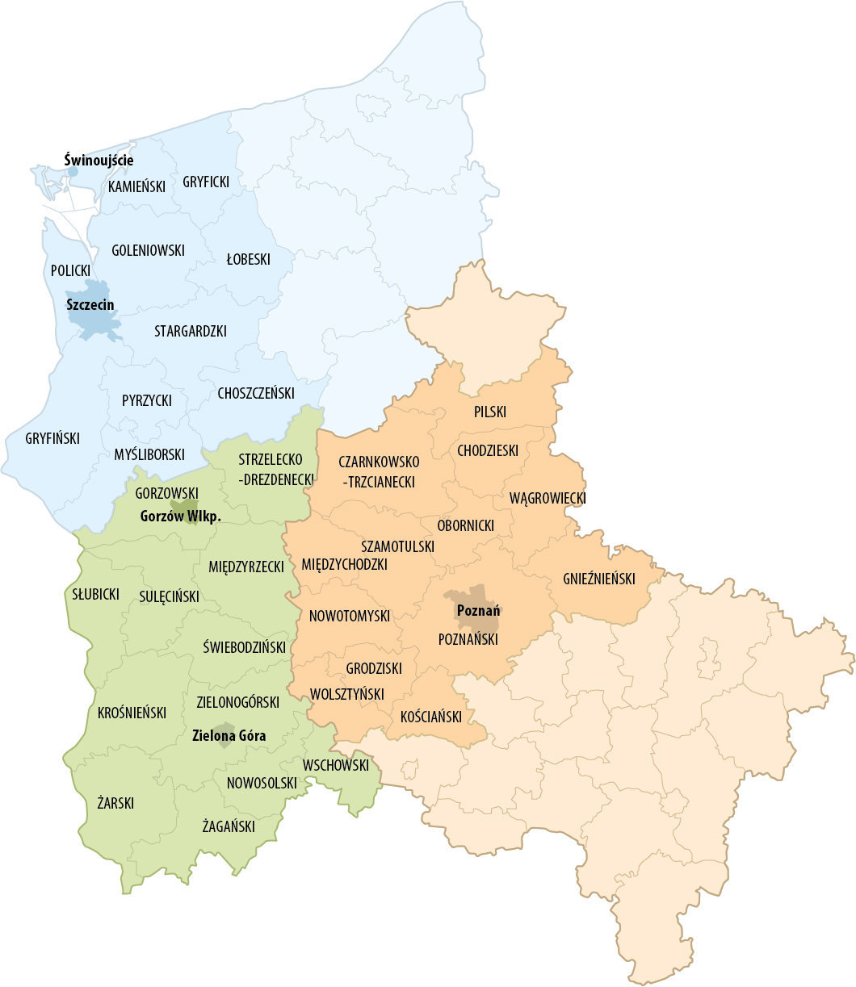
Nowy obszar oddziaływania
Zgodnie z §1 pkt. 3 Rozporządzenia Ministra Przedsiębiorczości i Technologii z dnia 29 sierpnia 2018 r. w sprawie ustalenia obszarów i przypisania ich zarządzającym obszar obejmujący powiaty: czarnkowsko-trzcianecki, chodzieski, choszczeński, goleniowski, gorzowski, grodziski (woj. wielkopolskie), gryficki, gryfiński, gnieźnieński, kamieński, kościański, krośnieński (woj. lubuskie), łobeski, międzychodzki, międzyrzecki, myśliborski, nowosolski, nowotomyski, obornicki, pilski, policki, poznański, pyrzycki, słubicki, stargardzki, strzelecko-drezdenecki, sulęciński, szamotulski, świebodziński, wągrowiecki, wolsztyński, wschowski, zielonogórski, żagański, żarski oraz miasta na prawach powiatu: Gorzów Wielkopolski, Poznań, Szczecin, Świnoujście, Zielona Góra pozostaje we właściwości zarządzającego Kostrzyńsko-Słubicką Specjalną Strefą Ekonomiczną;

Slide 10
Kryteria ilościowe - § 4 pkt 2 Rozporządzenia Rady Ministrów w sprawie pomocy publicznej udzielanej przedsiębiorcom w obszarach
stopa bezrobocia ≤ 60% przeciętnej krajowej – co najmniej 100 mln zł
stopa bezrobocia > 60% lecz nie > od przeciętnej krajowej – co najmniej 80 mln zł
stopa bezrobocia > od przeciętnej krajowej < od 130% średniej krajowej – co najmniej 60 mln zł
stopa bezrobocia > od 130% średniej krajowej < od 160% średniej krajowej – co najmniej 40 mln zł
stopa bezrobocia > od 160% średniej krajowej < od 200% średniej krajowej – co najmniej 20 mln zł
stopa bezrobocia > od 200% średniej krajowej < od 250% średniej krajowej – co najmniej 15 mln zł
stopa bezrobocia > od 250% średniej krajowej oraz miastach tracących funkcje społeczno-gospodarcze – co najmniej 10 mln zł
Obniżenia:
B&R i BPO – 95%
Mikroprzedsiębiorcy – 98%
Mali przedsiębiorcy – 95%
Średni przedsiębiorcy – 80%

Slide 11
Koszty kwalifikowane nowej inwestycji, które jest obowiązany ponieść przedsiębiorca, obniża się o 95%:
a) w przypadku nowej inwestycji z zakresu następujących usług:
– związanych z wydawaniem pozostałego oprogramowania określonych w klasie 58.29 PKWiU, z wyłączeniem
usług licencyjnych związanych z nabywaniem praw do korzystania z programów komputerowych określonych w kategorii 58.29.5 PKWiU,
– związanych z oprogramowaniem i doradztwem w zakresie informatyki i usług powiązanych, określonych
w dziale 62 PKWiU, z wyłączeniem oryginałów oprogramowania komputerowego określonych w kategorii 62.01.2 PKWiU,
– przetwarzania danych, zarządzania stronami internetowymi (hosting) oraz pozostałych usług związanych z zapewnieniem
infrastruktury dla technologii informatycznych i komputerowych, określonych w kategorii 63.11.1 PKWiU,
– w zakresie audytu finansowego określonych w kategorii 69.20.1 PKWiU,
– rachunkowo-księgowych określonych w kategorii 69.20.2 PKWiU,
– w zakresie firm centralnych (head offices) i doradztwa związanych z zarządzaniem, określonych w dziale 70 PKWiU,
– architektonicznych i inżynierskich oraz w zakresie badań i analiz technicznych, określonych w dziale 71 PKWiU,
– w zakresie badań naukowych i prac rozwojowych, określonych w dziale 72 PKWiU,
– w zakresie specjalistycznego projektowania określonych w grupie 74.1 PKWiU,
– doradztwa w sprawach środowiska określonych w podkategorii 74.90.13 PKWiU,
– centrów telefonicznych (call center) określonych w grupie 82.2 PKWiU lub
– naprawy i konserwacji komputerów i sprzętu komunikacyjnego, określonych w grupie 95.1 PKWiU
– zwanych dalej „nowoczesnymi usługami dla biznesu”.

Slide 12
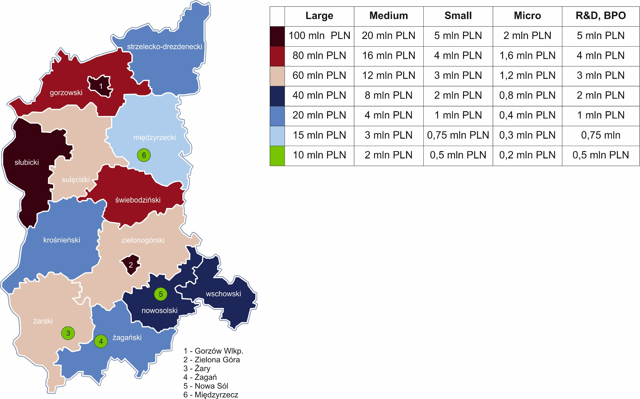
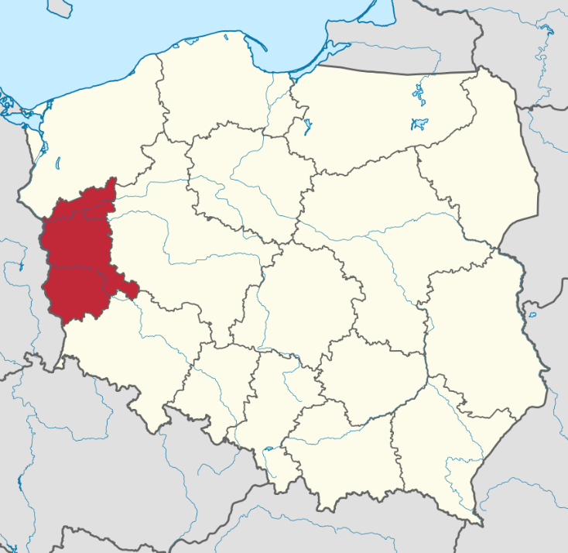

Slide 13
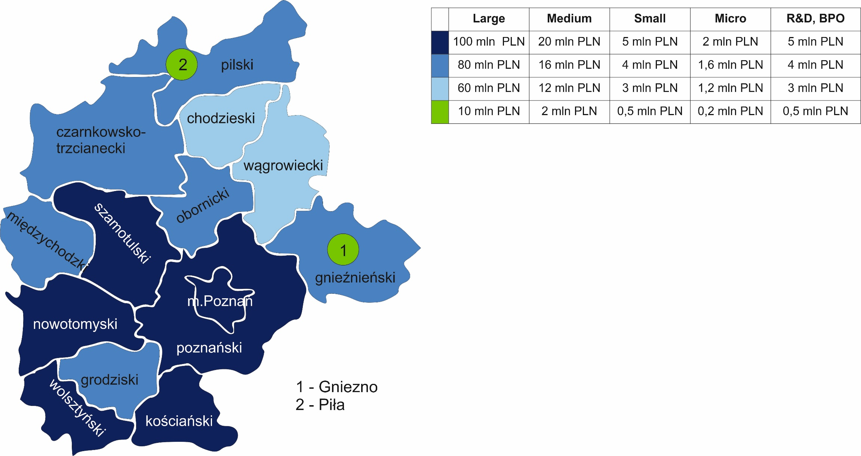
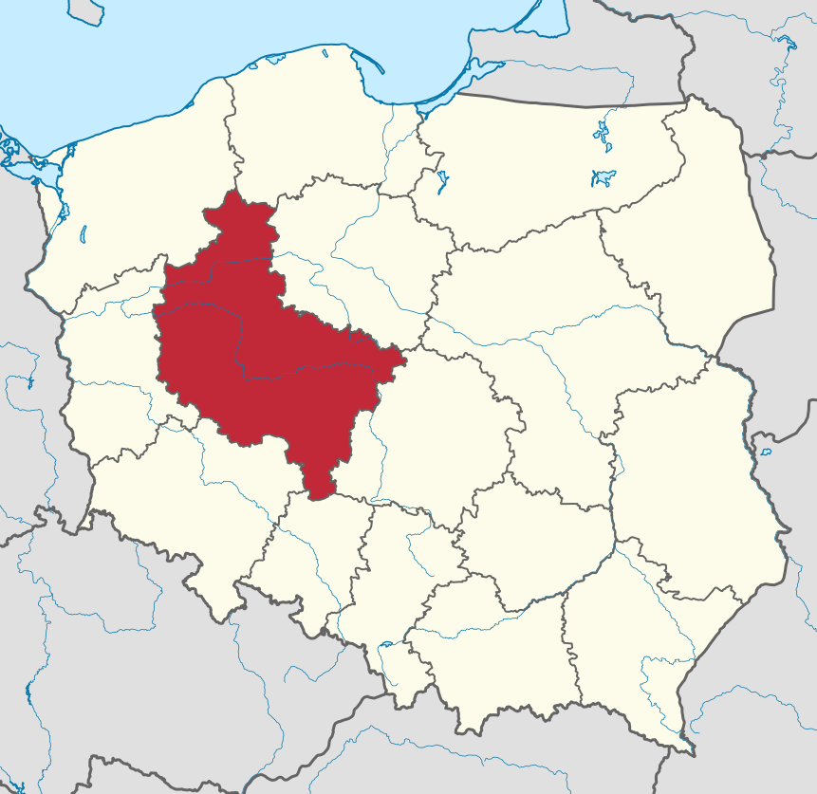

Slide 14
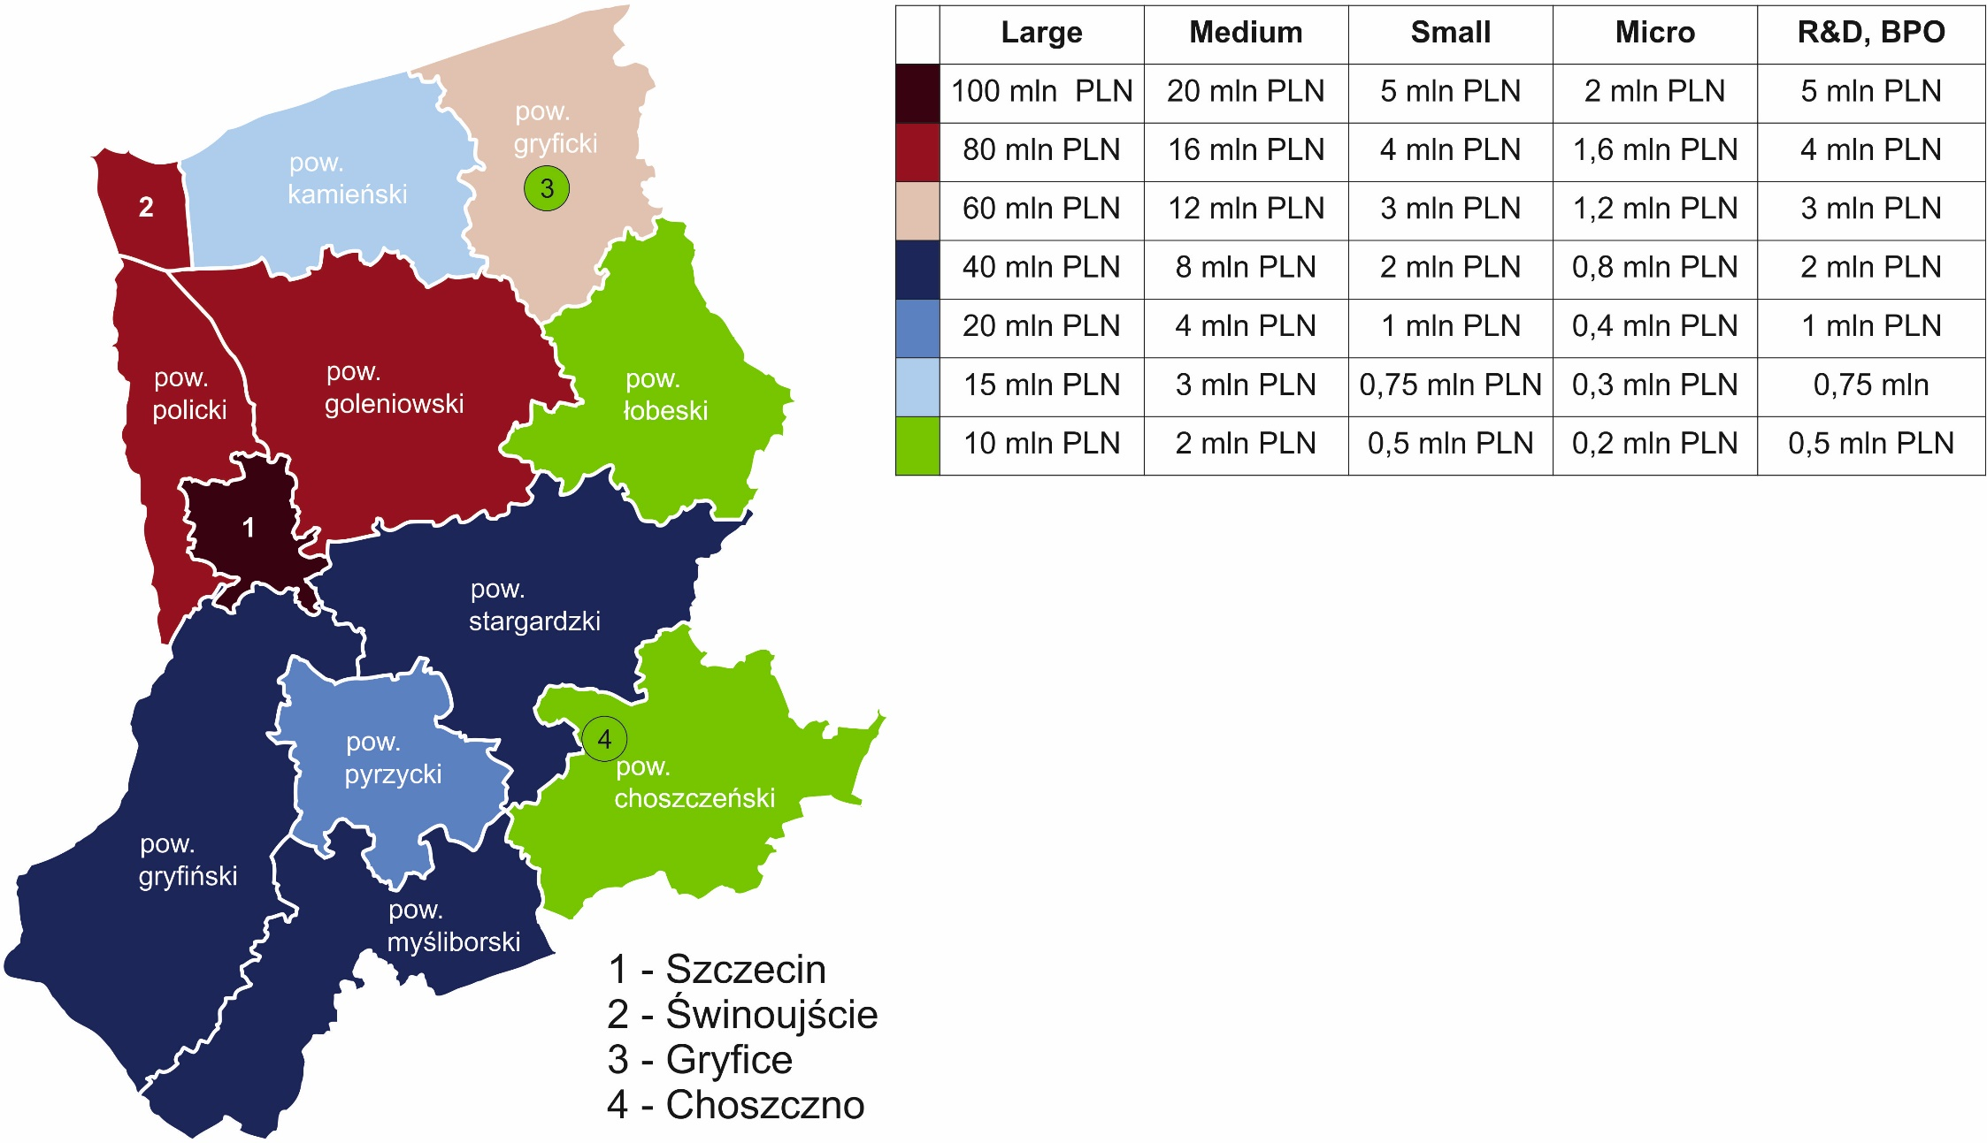
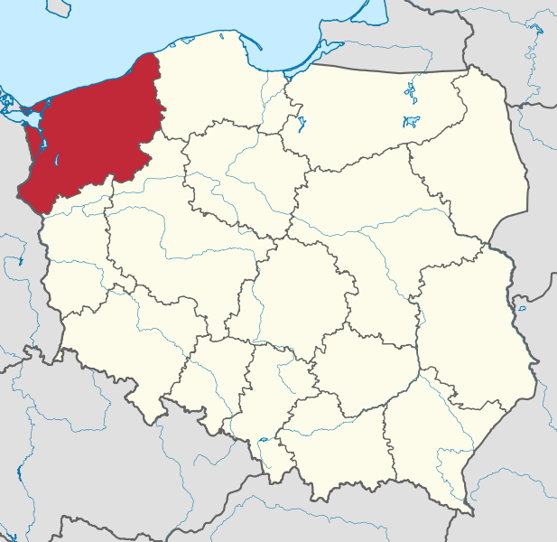

Slide 15
Tabela nr 3. Rozporządzenia w sprawie pomocy publicznej udzielanej niektórym przedsiębiorcom na realizację nowych inwestycji:
MIASTA ŚREDNIE TRACĄCE FUNKCJE SPOŁECZNO-GOSPODARCZE
Lubuskie
Międzyrzecz
Nowa Sól
Żagań
Żary
W mieście średnim tracącym funkcje społeczno-gospodarcze,
o którym mowa w tabeli nr 3 w załączniku nr 1 do rozporządzenia, oraz w gminie graniczącej z takim miastem, przedsiębiorca
zobowiąże się do poniesienia kosztów kwalifikowanych inwestycji w wysokości co najmniej 10 mln zł.

Slide 16
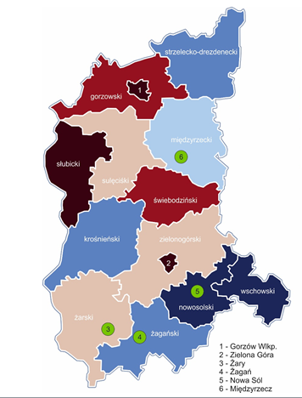
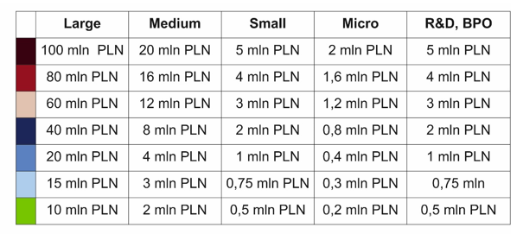
Do kosztów kwalifikujących się do objęcia wsparciem zalicza się koszty będące:
1) kosztem związanym z nabyciem gruntów lub prawa ich użytkowania wieczystego,
2) ceną nabycia albo kosztem wytworzenia we własnym zakresie środków trwałych, pod warunkiem zaliczenia ich, zgodnie z odrębnymi przepisami, do składników majątku podatnika i zaliczenia ich do ewidencji środków trwałych oraz wartości niematerialnych i prawnych,
3) kosztem rozbudowy lub modernizacji istniejących środków trwałych,
4) ceną nabycia wartości niematerialnych i prawnych związanych z transferem technologii przez nabycie praw patentowych, licencji, know-how i nieopatentowanej wiedzy technicznej,
5) kosztem związanym z najmem lub dzierżawą gruntów, budynków i budowli – pod warunkiem że okres najmu lub dzierżawy trwa co najmniej 5 lat, a w MŚP – co najmniej 3 lata, licząc od przewidywanego terminu zakończenia nowej inwestycji,
6) ceną nabycia aktywów innych niż grunty, budynki i budowle objęte najmem lub dzierżawą, w przypadku gdy najem lub dzierżawa ma postać leasingu finansowego oraz obejmuje zobowiązanie do nabycia aktywów z dniem upływu okresu najmu lub dzierżawy
Lub
dwuletnie koszty pracy ponoszone w okresie ważności decyzji o wsparciu.

Slide 17
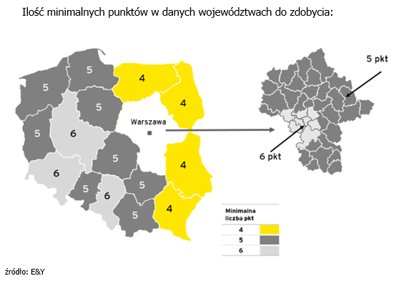
Krosno Odrzańskie
Wymagane nakłady inwestycyjne w mln PLN:
duże | średnie | małe | mikro | B+R, BPO
20 mln PLN | 4 mln PLN | 1 mln PLN | 0,4 mln PLN | 1 mln PLN
Decyzja o wsparciu wydawana jest na 12 lat
Uzyskanie decyzji możliwe jest po spełnieniu kryteriów ilościowych oraz jakościowych.
Nakłady inwestycyjne, zatrudnienie oraz kryteria jakościowe zostaną wpisane do decyzji administracyjnej – decyzji o wsparciu.
Decyzja o wsparciu uprawnia do zwolnienia z podatku dochodowego (CIT/PIT)

Slide 18
Decyzja o wsparciu nie jest wydawana na prowadzenie działalności gospodarczej w zakresie:
1) wytwarzania materiałów wybuchowych, wytwarzania wyrobów tytoniowych, a także wyrobu, rozlewu i przetwarzania napojów alkoholowych oraz spirytusu przeznaczonego na cele inne niż produkcja biokomponentów;
2) prowadzenia ośrodków gier oraz punktów przyjmowania zakładów wzajemnych;
3) usług instalowania, napraw, konserwacji i remontu maszyn i urządzeń wykorzystywanych do prowadzenia działalności gospodarczej na terenie realizacji nowej inwestycji realizowanej na podstawie decyzji o wsparciu;
4) osadów ze ścieków kanalizacyjnych oraz usług związanych z odprowadzaniem i oczyszczaniem ścieków, określonych w sekcji E w dziale 37 PKWiU;
5) odzysku surowców oraz usług związanych ze zbieraniem, przetwarzaniem i unieszkodliwianiem odpadów, określonych w sekcji E w dziale 38 PKWiU, z wyjątkiem:
a) odpadów innych niż niebezpieczne nadających się do recyklingu określonych w kategorii 38.11.5,
b) odpadów niebezpiecznych określonych w pozycjach: 38.12.22.0, 38.12.24.0, 38.12.25.0 oraz w podkategorii 38.12.27,
c) odpadów rozpuszczalników organicznych określonych w kategorii 38.21.3,
d) surowców wtórnych oraz usług w zakresie odzysku surowców, określonych w grupie 38.3;
6) usług związanych z rekultywacją i pozostałych usług związanych z gospodarką odpadami, określonych w sekcji E dział 39 PKWiU;
7) obiektów budowlanych i robót budowlanych, określonych w sekcji F PKWiU;
8) handlu hurtowego i detalicznego, naprawy pojazdów samochodowych, włączając motocykle, oraz usług związanych z zakwaterowaniem i usług gastronomicznych, określonych w sekcjach G i I PKWiU;
9) usług holowania w transporcie drogowym, określonych w sekcji H w podkategorii 52.21.25 PKWiU;

Slide 19
Decyzja o wsparciu nie jest wydawana na prowadzenie działalności gospodarczej w zakresie:
10) usług licencyjnych w zakresie informacji i komunikacji, określonych w sekcji J PKWiU, związanych z:
a) nabywaniem praw do książek, broszur, ulotek i map, określonych w kategorii 58.11.6,
b) nabywaniem praw do korzystania z wykazów i list, w szczególności adresowych i telefonicznych, określonych w kategorii 58.12.3,
c) nabywaniem praw do czasopism i pozostałych periodyków, określonych w kategorii 58.14.4,
d) nabywaniem praw do pozostałych wyrobów drukowanych określonych w kategorii 58.19.3,
e) nabywaniem praw do korzystania z gier komputerowych określonych w kategorii 58.21.4,
f) nabywaniem praw do korzystania z programów komputerowych określonych w kategorii 58.29.5;
11) usług w zakresie informacji i komunikacji, określonych w sekcji J PKWiU, w zakresie:
a) pozostałych publikacji on-line określonych w kategorii 58.19.2,
b) produkcji filmów, nagrań wideo, programów telewizyjnych, nagrań dźwiękowych i muzycznych, określonych
w dziale 59, z wyjątkiem usług związanych z wydawaniem nagrań dźwiękowych i muzycznych, określonych
w kategorii 59.20.3,
c) nadawania programów ogólnodostępnych i abonamentowych, określonych w dziale 60,
d) pozostałych usług w zakresie informacji określonych w grupie 63.9;
12) usług finansowych i ubezpieczeniowych oraz usług związanych z obsługą rynku nieruchomości, określonych w sekcjach K i L PKWiU;

Slide 20
Decyzja o wsparciu nie jest wydawana na prowadzenie działalności gospodarczej w zakresie:
13) usług profesjonalnych, naukowych i technicznych, określonych w sekcji M PKWiU, z wyjątkiem:
a) usług w zakresie audytu finansowego określonych w kategorii 69.20.1,
b) usług rachunkowo-księgowych określonych w kategorii 69.20.2,
c) usług w zakresie firm centralnych (head offices) oraz usług doradztwa związanych z zarządzaniem, określonych w dziale 70,
d) usług architektonicznych i inżynierskich oraz usług w zakresie badań i analiz technicznych, określonych w dziale 71,
e) usług w zakresie badań naukowych i prac rozwojowych, określonych w dziale 72,
f) usług w zakresie specjalistycznego projektowania określonych w grupie 74.1,
g) usług doradztwa w sprawach środowiska określonych w podkategorii 74.90.13;
14) usług administrowania i usług wspierających, określonych w sekcji N PKWiU, z wyjątkiem usług centrów telefonicznych (call center) określonych w grupie 82.2;
15) usług administracji publicznej i obrony narodowej, usług w zakresie obowiązkowych zabezpieczeń społecznych, edukacji, opieki zdrowotnej i pomocy społecznej oraz usług kulturalnych, rozrywkowych, sportowych i rekreacyjnych, określonych w sekcjach O-R PKWiU;
16) pozostałych usług określonych w sekcji S PKWiU, z wyjątkiem usług naprawy i konserwacji komputerów i sprzętu
komunikacyjnego, określonych w grupie 95.1 PKWiU;
17) usług gospodarstw domowych i usług świadczonych przez organizacje międzynarodowe eksterytorialne, określonych
w sekcjach T i U PKWiU;
18) działalności gospodarczej, na której prowadzenie jest wymagane posiadanie koncesji;

Slide 21
Wsparcie – jak to działa?
35%
35%
50%
50%
35%
25%
Dostępna pomoc publiczna
duży przedsiębiorca 35%
średni przedsiębiorca 45%
mały przedsiębiorca 55%
35%
10% - 35%
35%
50%
25%
35%
35%
25%
50%
35%

Slide 22
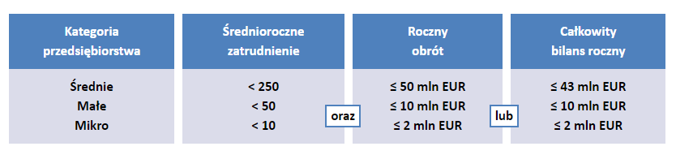
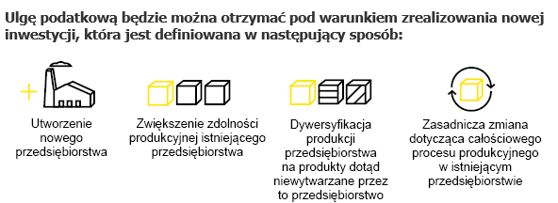
Jak określić status przedsiębiorstwa?

Slide 23


Wsparcie – jak to działa?
„Najtrudniejszą rzeczą do zrozumienia na całym świecie jest podatek dochodowy.” A.Einstein
Dajemy możliwości nie płacenia go!
CIT = 0%*
Podatek dochodowy
*Do momentu wykorzystania pomocy publicznej

Slide 24





Wsparcie – jak to działa?
4 000 000
4 000 000
LUB
400 000
ziemia
2 000 000
budynek
1 600 000
wyposażenie
Dwuletnie koszty pracy

Slide 25
Wsparcie – jak to działa?
Założenia:
Wielkość firmy: średnia
Pomoc publiczna: 45% - 1 800 000
Rok | 2020 | 2021 | 2022 | 2023 | 2024
Dochód | 0,7 mln | 0,84 mln | 1 mln | 1,2 mln | 1,5 mln
CIT (19%) | - 0,13 mln | - 0,16 mln | - 0,19 mln | - 0,23 mln | - 0,29 mln
Pomoc publiczna | + 0,13 mln | + 0,16 mln | + 0,19 mln | + 0,23 mln | + 0,29 mln
CIT po wsparciu | 0 | 0 | 0 | 0 | 0
Oszczędności | 0,13 mln | 0,16 mln | 0,19 mln | 0,23 mln | 0,29 mln
Jeżeli suma pomocy publicznej będzie większa od 1,8 miliona to wtedy przedsiębiorca jest zobligowany do działania na zasadach ogólnych.

Slide 26
Kryteria jakościowe
Projekty przemysłowe | Projekty usługowe
ZRÓWNOWAŻONY ROZWÓJ GOSPODARCZY
Inwestycja w projekty wspierające branże zgodne z aktualną polityką rozwojową kraju, w których Rzeczpospolita Polska może uzyskać przewagę konkurencyjną: żywności wysokiej jakości, środków transportu, profesjonalnych urządzeń elektrycznych i elektronicznych, lotniczo-kosmicznego, produktów higienicznych, leków i wyrobów medycznych, maszynowego, odzysku materiałowego surowców i nowoczesnych tworzyw, ekobudownictwa, usług specjalistycznych, specjalistycznych usług teleinformatycznych oraz zgodnych z inteligentnymi specjalizacjami województwa, w którym jest planowana inwestycja |  | 1 pkt.
Osiągnięcie odpowiedniego poziomu sprzedaży poza terytorium Polski |  | 1 pkt.
Prowadzenie działalności badawczo-rozwojowej |  | 1 pkt.
Przynależność do Krajowego Klastra Kluczowego | Utworzenie centrum nowoczesnych usług dla biznesu o zasięgu wykraczającym poza terytorium kraju | 1 pkt.
Posiadanie statusu mikro-, małego albo średniego przedsiębiorcy |  | 1 pkt.
ZRÓWNOWAŻONY ROZWÓJ SPOŁECZNY
Utworzenie wyspecjalizowanych miejsc pracy i oferowanie stabilnego zatrudnienia | Utworzenie wysokopłatnych miejsc pracy i oferowanie stabilnego zatrudnienia | 1 pkt.
Prowadzenie działalności gospodarczej o niskim negatywnym wpływie na środowisko |  | 1 pkt.
Zlokalizowanie inwestycji w mieście tracącym funkcję społeczno-gospodarczą lub gminach graniczących z nimi, albo na obszarze powiatów lub miast, gdzie stopa bezrobocia wynosi co najmniej 160% przeciętnej stopy bezrobocia w kraju |  | 1 pkt.
Wspieranie zdobywania wykształcenia i kwalifikacji zawodowych oraz współpraca ze szkołami branżowymi |  | 1 pkt.
Podejmowanie działań w zakresie opieki nad pracownikiem |  | 1 pkt.

Slide 27
Kryteria jakościowe dla nowych inwestycji realizowanych w sektorze przemysłowym/usługowym
Kryteria dla projektów
Inwestycja w projekty wspierające branże zgodne z aktualną polityką rozwojową kraju, w których Rzeczpospolita Polska może uzyskać przewagę konkurencyjną.
Osiągnięcie odpowiedniego poziomu sprzedaży poza terytorium Rzeczypospolitej Polskiej.
Przynależność do Krajowego Klastra Kluczowego / Utworzenie centrum nowoczesnych usług dla biznesu o zasięgu wykraczającym poza terytorium Rzeczypospolitej Polskiej.
Prowadzenie działalności badawczo-rozwojowej.
Posiadanie statusu mikroprzedsiębiorcy, małego przedsiębiorcy albo średniego przedsiębiorcy.
Utworzenie wyspecjalizowanych miejsc pracy w celu prowadzenia działalności gospodarczej objętej nową inwestycją i oferowanie stabilnego zatrudnienia / Utworzenie wysokopłatnych miejsc pracy i oferowanie stabilnego zatrudnienia.
Prowadzenie działalności gospodarczej o niskim negatywnym wpływie na środowisko.
Zlokalizowanie inwestycji w mieście tracącym funkcje społeczno-gospodarcze lub na terenie powiatu o stopie bezrobocia powyżej 160% średniej krajowej.
Wspieranie zdobywania wykształcenia i kwalifikacji zawodowych oraz współpraca ze szkołami branżowymi.
Podejmowanie działań w zakresie opieki nad pracownikiem.

Slide 28
Kryteria jakościowe dla nowych inwestycji realizowanych w sektorze przemysłowym/usługowym
Kryteria dla projektów
Inwestycja w projekty wspierające branże zgodne z aktualną polityką rozwojową kraju, w których Rzeczpospolita Polska może uzyskać przewagę konkurencyjną.
Osiągnięcie odpowiedniego poziomu sprzedaży poza terytorium Rzeczypospolitej Polskiej.
Przynależność do Krajowego Klastra Kluczowego / Utworzenie centrum nowoczesnych usług dla biznesu o zasięgu wykraczającym poza terytorium Rzeczypospolitej Polskiej.
Prowadzenie działalności badawczo-rozwojowej.
Posiadanie statusu mikroprzedsiębiorcy, małego przedsiębiorcy albo średniego przedsiębiorcy.
Utworzenie wyspecjalizowanych miejsc pracy w celu prowadzenia działalności gospodarczej objętej nową inwestycją i oferowanie stabilnego zatrudnienia / Utworzenie wysokopłatnych miejsc pracy i oferowanie stabilnego zatrudnienia.
Prowadzenie działalności gospodarczej o niskim negatywnym wpływie na środowisko.
Zlokalizowanie inwestycji w mieście tracącym funkcje społeczno-gospodarcze lub na terenie powiatu o stopie bezrobocia powyżej 160% średniej krajowej.
Wspieranie zdobywania wykształcenia i kwalifikacji zawodowych oraz współpraca ze szkołami branżowymi.
Podejmowanie działań w zakresie opieki nad pracownikiem.

Slide 29
Inwestycja w projekty wspierające branże zgodne z aktualną polityką rozwojową kraju, w których Rzeczpospolita Polska może uzyskać przewagę konkurencyjną, obejmujące inwestycję w ramach łańcucha dostaw sektorów strategicznych
zgodnych ze Strategią na rzecz Odpowiedzialnego Rozwoju.
sektor żywności wysokiej jakości
sektor środków transportu
sektor profesjonalnych urządzeń elektrycznych i elektronicznych
sektor lotniczo-kosmiczny
sektor produktów higienicznych, leków i wyrobów medycznych
sektor maszynowy
sektor odzysku materiałowego surowców i nowoczesnych tworzyw
sektor ekobudownictwa
sektor usług specjalistycznych
sektor specjalistycznych usług teleinformatycznych
oraz
Inteligentne specjalizacje województwa

Slide 30
Kryteria jakościowe dla nowych inwestycji realizowanych w sektorze przemysłowym/usługowym
Kryteria dla projektów
Inwestycja w projekty wspierające branże zgodne z aktualną polityką rozwojową kraju, w których Rzeczpospolita Polska może uzyskać przewagę konkurencyjną.
Osiągnięcie odpowiedniego poziomu sprzedaży poza terytorium Rzeczypospolitej Polskiej.
Przynależność do Krajowego Klastra Kluczowego / Utworzenie centrum nowoczesnych usług dla biznesu o zasięgu wykraczającym poza terytorium Rzeczypospolitej Polskiej.
Prowadzenie działalności badawczo-rozwojowej.
Posiadanie statusu mikroprzedsiębiorcy, małego przedsiębiorcy albo średniego przedsiębiorcy.
Utworzenie wyspecjalizowanych miejsc pracy w celu prowadzenia działalności gospodarczej objętej nową inwestycją i oferowanie stabilnego zatrudnienia / Utworzenie wysokopłatnych miejsc pracy i oferowanie stabilnego zatrudnienia.
Prowadzenie działalności gospodarczej o niskim negatywnym wpływie na środowisko.
Zlokalizowanie inwestycji w mieście tracącym funkcje społeczno-gospodarcze lub na terenie powiatu o stopie bezrobocia powyżej 160% średniej krajowej.
Wspieranie zdobywania wykształcenia i kwalifikacji zawodowych oraz współpraca ze szkołami branżowymi.
Podejmowanie działań w zakresie opieki nad pracownikiem.

Slide 31
Osiągnięcie odpowiedniego poziomu sprzedaży poza terytorium Rzeczypospolitej Polskiej.
Oświadczenie przedsiębiorcy złożone we wniosku o wydanie decyzji o wsparciu, że w okresie utrzymania inwestycji osiągnie odpowiedni poziom sprzedaży poza terytorium Rzeczypospolitej Polskiej.
Kryterium uważa się za spełnione jeżeli intensywność sprzedaży poza terytorium Rzeczypospolitej Polskiej, rozumiana jako udział przychodów z tej sprzedaży w przychodach netto ze sprzedaży produktów, towarów i materiałów przedsiębiorstwa, jest równa co najmniej przeciętnej intensywności takiej sprzedaży przedsiębiorstw
niefinansowych w gospodarce narodowej za rok kalendarzowy, ustalanej na podstawie raportu
Głównego Urzędu Statystycznego „Wyniki finansowe podmiotów gospodarczych”.
Za rok 2017 – 22,9%

Slide 32
Kryteria jakościowe dla nowych inwestycji realizowanych w sektorze przemysłowym/usługowym
Kryteria dla projektów
Inwestycja w projekty wspierające branże zgodne z aktualną polityką rozwojową kraju, w których Rzeczpospolita Polska może uzyskać przewagę konkurencyjną.
Osiągnięcie odpowiedniego poziomu sprzedaży poza terytorium Rzeczypospolitej Polskiej.
Przynależność do Krajowego Klastra Kluczowego / Utworzenie centrum nowoczesnych usług dla biznesu o zasięgu wykraczającym poza terytorium Rzeczypospolitej Polskiej.
Prowadzenie działalności badawczo-rozwojowej.
Posiadanie statusu mikroprzedsiębiorcy, małego przedsiębiorcy albo średniego przedsiębiorcy.
Utworzenie wyspecjalizowanych miejsc pracy w celu prowadzenia działalności gospodarczej objętej nową inwestycją i oferowanie stabilnego zatrudnienia / Utworzenie wysokopłatnych miejsc pracy i oferowanie stabilnego zatrudnienia.
Prowadzenie działalności gospodarczej o niskim negatywnym wpływie na środowisko.
Zlokalizowanie inwestycji w mieście tracącym funkcje społeczno-gospodarcze lub na terenie powiatu o stopie bezrobocia powyżej 160% średniej krajowej.
Wspieranie zdobywania wykształcenia i kwalifikacji zawodowych oraz współpraca ze szkołami branżowymi.
Podejmowanie działań w zakresie opieki nad pracownikiem.

Slide 33
Przynależność do Krajowego Klastra Kluczowego
Klaster Lifescience Kraków, reprezentowany przez Fundację Klaster LifeScience Kraków
MedSilesie - Śląska Sieć Wyrobów Medycznych, reprezentowany przez Górnośląską Agencję Przedsiębiorczości i Rozwoju
NUTRIBIOMED Klaster, reprezentowany przez Wrocławski Park Technologiczny
Śląski Klaster Lotniczy, reprezentowany przez Federację Firm Lotniczych Bielsko
Wschodni Klaster ICT, reprezentowany przez Wschodnią Agencję Rozwoju
Klaster Gospodarki Odpadowej i Recyklingu, reprezentowany przez Centrum Kooperacji Recyklingu - not for profit system
Klaster Zrównoważona Infrastruktura, reprezentowany przez Instytut Doradztwa Sp. z.o.o.
Klaster Logistyczno-Transportowy Północ-Południe, reprezentowany przez Zarząd Nadbałtyckich Inicjatyw Klastrowych
Bydgoski Klaster Przemysłowy, reprezentowany przez Bydgoski Klaster Przemysłowy
Klaster Dolina Lotnicza, reprezentowany przez Stowarzyszenie Grupy Przedsiębiorców Przemysłu Lotniczego „Dolina Lotnicza”
Klaster Obróbki Metali, reprezentowany przez Centrum Promocji Innowacji i Rozwoju
Mazowiecki Klaster ICT, reprezentowany przez Stowarzyszenie Rozwoju Społeczno-Gospodarczego „Wiedza”
Wschodni Klaster Budowlany, reprezentowany przez Polskie Stowarzyszenie Doradcze i Konsultingowe
Utworzenie centrum nowoczesnych usług dla biznesu o zasięgu wykraczającym poza terytorium Rzeczypospolitej Polskiej (dla inwestycji usługowych).
Wartość uzyskanego rocznego przychodu netto ze sprzedaży usług przez to centrum nie będzie mniejsza niż 100 tys. zł.

Slide 34
Kryteria jakościowe dla nowych inwestycji realizowanych w sektorze przemysłowym/usługowym
Kryteria dla projektów
Inwestycja w projekty wspierające branże zgodne z aktualną polityką rozwojową kraju, w których Rzeczpospolita Polska może uzyskać przewagę konkurencyjną.
Osiągnięcie odpowiedniego poziomu sprzedaży poza terytorium Rzeczypospolitej Polskiej.
Przynależność do Krajowego Klastra Kluczowego / Utworzenie centrum nowoczesnych usług dla biznesu o zasięgu wykraczającym poza terytorium Rzeczypospolitej Polskiej.
Prowadzenie działalności badawczo-rozwojowej.
Posiadanie statusu mikroprzedsiębiorcy, małego przedsiębiorcy albo średniego przedsiębiorcy.
Utworzenie wyspecjalizowanych miejsc pracy w celu prowadzenia działalności gospodarczej objętej nową inwestycją i oferowanie stabilnego zatrudnienia / Utworzenie wysokopłatnych miejsc pracy i oferowanie stabilnego zatrudnienia.
Prowadzenie działalności gospodarczej o niskim negatywnym wpływie na środowisko.
Zlokalizowanie inwestycji w mieście tracącym funkcje społeczno-gospodarcze lub na terenie powiatu o stopie bezrobocia powyżej 160% średniej krajowej.
Wspieranie zdobywania wykształcenia i kwalifikacji zawodowych oraz współpraca ze szkołami branżowymi.
Podejmowanie działań w zakresie opieki nad pracownikiem.

Slide 35
Prowadzenie działalności badawczo-rozwojowej
w okresie utrzymania inwestycji 1% kosztów działalności ponoszonych przez przedsiębiorcę stanowić będą koszty działalności badawczo-rozwojowej lub zakupu usług badawczo-rozwojowych.
lub
2% ekwiwalentu czasu pracy wszystkich zatrudnionych pracowników w okresie utrzymania inwestycji w ramach przedsiębiorstwa przeznaczona zostanie na prace rozwojowe.

Slide 36
Kryteria jakościowe dla nowych inwestycji realizowanych w sektorze przemysłowym/usługowym
Kryteria dla projektów
Inwestycja w projekty wspierające branże zgodne z aktualną polityką rozwojową kraju, w których Rzeczpospolita Polska może uzyskać przewagę konkurencyjną.
Osiągnięcie odpowiedniego poziomu sprzedaży poza terytorium Rzeczypospolitej Polskiej.
Przynależność do Krajowego Klastra Kluczowego / Utworzenie centrum nowoczesnych usług dla biznesu o zasięgu wykraczającym poza terytorium Rzeczypospolitej Polskiej.
Prowadzenie działalności badawczo-rozwojowej.
Posiadanie statusu mikroprzedsiębiorcy, małego przedsiębiorcy albo średniego przedsiębiorcy.
Utworzenie wyspecjalizowanych miejsc pracy w celu prowadzenia działalności gospodarczej objętej nową inwestycją i oferowanie stabilnego zatrudnienia / Utworzenie wysokopłatnych miejsc pracy i oferowanie stabilnego zatrudnienia.
Prowadzenie działalności gospodarczej o niskim negatywnym wpływie na środowisko.
Zlokalizowanie inwestycji w mieście tracącym funkcje społeczno-gospodarcze lub na terenie powiatu o stopie bezrobocia powyżej 160% średniej krajowej.
Wspieranie zdobywania wykształcenia i kwalifikacji zawodowych oraz współpraca ze szkołami branżowymi.
Podejmowanie działań w zakresie opieki nad pracownikiem.

Slide 37
Kryteria jakościowe dla nowych inwestycji realizowanych w sektorze przemysłowym/usługowym
Kryteria dla projektów
Inwestycja w projekty wspierające branże zgodne z aktualną polityką rozwojową kraju, w których Rzeczpospolita Polska może uzyskać przewagę konkurencyjną.
Osiągnięcie odpowiedniego poziomu sprzedaży poza terytorium Rzeczypospolitej Polskiej.
Przynależność do Krajowego Klastra Kluczowego / Utworzenie centrum nowoczesnych usług dla biznesu o zasięgu wykraczającym poza terytorium Rzeczypospolitej Polskiej.
Prowadzenie działalności badawczo-rozwojowej.
Posiadanie statusu mikroprzedsiębiorcy, małego przedsiębiorcy albo średniego przedsiębiorcy.
Utworzenie wyspecjalizowanych miejsc pracy w celu prowadzenia działalności gospodarczej objętej nową inwestycją i oferowanie stabilnego zatrudnienia / Utworzenie wysokopłatnych miejsc pracy i oferowanie stabilnego zatrudnienia.
Prowadzenie działalności gospodarczej o niskim negatywnym wpływie na środowisko.
Zlokalizowanie inwestycji w mieście tracącym funkcje społeczno-gospodarcze lub na terenie powiatu o stopie bezrobocia powyżej 160% średniej krajowej.
Wspieranie zdobywania wykształcenia i kwalifikacji zawodowych oraz współpraca ze szkołami branżowymi.
Podejmowanie działań w zakresie opieki nad pracownikiem.

Slide 38
Utworzenie wyspecjalizowanych miejsc pracy i oferowanie stabilnego zatrudnienia
Co najmniej 80% pracowników:
posiadających wykształcenie wyższe, średnie techniczne lub zawodowe poświadczone dyplomem, świadectwem lub innym dokumentem uprawniającym do wykonywania zawodu,
oraz
2) na podstawie umowy o pracę.
Utworzenie wysokopłatnych miejsc pracy i oferowanie stabilnego zatrudnienia.
W okresie utrzymania inwestycji roczne średnie wynagrodzenie brutto każdego pracownika zatrudnionego w ramach nowej inwestycji, z wyłączeniem członków zarządu lub wspólników przewyższy przeciętne wynagrodzenie w gospodarce
narodowej według aktualnego komunikatu Prezesa GUS
oraz
co najmniej 80% osób zatrudnionych w ramach nowej inwestycji będzie zatrudnionych na podstawie umowy o pracę.

Slide 39
Kryteria jakościowe dla nowych inwestycji realizowanych w sektorze przemysłowym/usługowym
Kryteria dla projektów
Inwestycja w projekty wspierające branże zgodne z aktualną polityką rozwojową kraju, w których Rzeczpospolita Polska może uzyskać przewagę konkurencyjną.
Osiągnięcie odpowiedniego poziomu sprzedaży poza terytorium Rzeczypospolitej Polskiej.
Przynależność do Krajowego Klastra Kluczowego / Utworzenie centrum nowoczesnych usług dla biznesu o zasięgu wykraczającym poza terytorium Rzeczypospolitej Polskiej.
Prowadzenie działalności badawczo-rozwojowej.
Posiadanie statusu mikroprzedsiębiorcy, małego przedsiębiorcy albo średniego przedsiębiorcy.
Utworzenie wyspecjalizowanych miejsc pracy w celu prowadzenia działalności gospodarczej objętej nową inwestycją i oferowanie stabilnego zatrudnienia / Utworzenie wysokopłatnych miejsc pracy i oferowanie stabilnego zatrudnienia.
Prowadzenie działalności gospodarczej o niskim negatywnym wpływie na środowisko.
Zlokalizowanie inwestycji w mieście tracącym funkcje społeczno-gospodarcze lub na terenie powiatu o stopie bezrobocia powyżej 160% średniej krajowej.
Wspieranie zdobywania wykształcenia i kwalifikacji zawodowych oraz współpraca ze szkołami branżowymi.
Podejmowanie działań w zakresie opieki nad pracownikiem.

Slide 40
Prowadzenie działalności gospodarczej o niskim negatywnym wpływie na środowisko
Potwierdzone posiadaniem Certyfikatu:
EMAS lub
ETV lub
ISO 14001
lub
dokument poświadczający posiadanie statusu laureata GreenEvo lub Świadectwa Czystszej Produkcji,
lub
wpis do Polskiego Rejestru Czystszej Produkcji i Odpowiedzialnej Przedsiębiorczości.

Slide 41
Kryteria jakościowe dla nowych inwestycji realizowanych w sektorze przemysłowym/usługowym
Kryteria dla projektów
Inwestycja w projekty wspierające branże zgodne z aktualną polityką rozwojową kraju, w których Rzeczpospolita Polska może uzyskać przewagę konkurencyjną.
Osiągnięcie odpowiedniego poziomu sprzedaży poza terytorium Rzeczypospolitej Polskiej.
Przynależność do Krajowego Klastra Kluczowego / Utworzenie centrum nowoczesnych usług dla biznesu o zasięgu wykraczającym poza terytorium Rzeczypospolitej Polskiej.
Prowadzenie działalności badawczo-rozwojowej.
Posiadanie statusu mikroprzedsiębiorcy, małego przedsiębiorcy albo średniego przedsiębiorcy.
Utworzenie wyspecjalizowanych miejsc pracy w celu prowadzenia działalności gospodarczej objętej nową inwestycją i oferowanie stabilnego zatrudnienia / Utworzenie wysokopłatnych miejsc pracy i oferowanie stabilnego zatrudnienia.
Prowadzenie działalności gospodarczej o niskim negatywnym wpływie na środowisko.
Zlokalizowanie inwestycji w mieście tracącym funkcje społeczno-gospodarcze lub na terenie powiatu o stopie bezrobocia powyżej 160% średniej krajowej.
Wspieranie zdobywania wykształcenia i kwalifikacji zawodowych oraz współpraca ze szkołami branżowymi.
Podejmowanie działań w zakresie opieki nad pracownikiem.

Slide 42
Kryteria jakościowe dla nowych inwestycji realizowanych w sektorze przemysłowym/usługowym
Kryteria dla projektów
Inwestycja w projekty wspierające branże zgodne z aktualną polityką rozwojową kraju, w których Rzeczpospolita Polska może uzyskać przewagę konkurencyjną.
Osiągnięcie odpowiedniego poziomu sprzedaży poza terytorium Rzeczypospolitej Polskiej.
Przynależność do Krajowego Klastra Kluczowego / Utworzenie centrum nowoczesnych usług dla biznesu o zasięgu wykraczającym poza terytorium Rzeczypospolitej Polskiej.
Prowadzenie działalności badawczo-rozwojowej.
Posiadanie statusu mikroprzedsiębiorcy, małego przedsiębiorcy albo średniego przedsiębiorcy.
Utworzenie wyspecjalizowanych miejsc pracy w celu prowadzenia działalności gospodarczej objętej nową inwestycją i oferowanie stabilnego zatrudnienia / Utworzenie wysokopłatnych miejsc pracy i oferowanie stabilnego zatrudnienia.
Prowadzenie działalności gospodarczej o niskim negatywnym wpływie na środowisko.
Zlokalizowanie inwestycji w mieście tracącym funkcje społeczno-gospodarcze lub na terenie powiatu o stopie bezrobocia powyżej 160% średniej krajowej.
Wspieranie zdobywania wykształcenia i kwalifikacji zawodowych oraz współpraca ze szkołami branżowymi.
Podejmowanie działań w zakresie opieki nad pracownikiem.

Slide 43
Wspieranie zdobywania wykształcenia i kwalifikacji zawodowych oraz współpraca ze szkołami branżowymi.
1) oferowanie pracownikom szkoleń mających na celu uzyskanie, uzupełnienie lub doskonalenie umiejętności i kwalifikacji zawodowych lub ogólnych, potrzebnych do wykonywania pracy
lub
2) dofinansowanie kosztów kształcenia,
lub
3) współpraca ze szkołami branżowymi, technikami, centrami kształcenia praktycznego, liceami profilowanymi lub uczelniami wyższymi, polegającą na organizowaniu praktyk lub staży,
lub
4) oferowanie pozaszkolnych zajęć edukacyjnych mających na celu uzyskanie, uzupełnienie lub doskonalenie umiejętności i kwalifikacji zawodowych lub ogólnych, potrzebnych do wykonywania pracy, w tym umiejętności poszukiwania zatrudnienia, finansowanych przez przedsiębiorcę,
lub
5) przekazanie na potrzeby szkoły, centrum kształcenia praktycznego lub uczelni maszyn oraz narzędzi,
lub
6) stworzenie klasy patronackiej lub laboratorium,
lub
7) kształcenie dualne,
lub
8) prowadzenie przez zatrudnionego pracownika doktoratu wdrożeniowego.

Slide 44
Kryteria jakościowe dla nowych inwestycji realizowanych w sektorze przemysłowym/usługowym
Kryteria dla projektów
Inwestycja w projekty wspierające branże zgodne z aktualną polityką rozwojową kraju, w których Rzeczpospolita Polska może uzyskać przewagę konkurencyjną.
Osiągnięcie odpowiedniego poziomu sprzedaży poza terytorium Rzeczypospolitej Polskiej.
Przynależność do Krajowego Klastra Kluczowego / Utworzenie centrum nowoczesnych usług dla biznesu o zasięgu wykraczającym poza terytorium Rzeczypospolitej Polskiej.
Prowadzenie działalności badawczo-rozwojowej.
Posiadanie statusu mikroprzedsiębiorcy, małego przedsiębiorcy albo średniego przedsiębiorcy.
Utworzenie wyspecjalizowanych miejsc pracy w celu prowadzenia działalności gospodarczej objętej nową inwestycją i oferowanie stabilnego zatrudnienia / Utworzenie wysokopłatnych miejsc pracy i oferowanie stabilnego zatrudnienia.
Prowadzenie działalności gospodarczej o niskim negatywnym wpływie na środowisko.
Zlokalizowanie inwestycji w mieście tracącym funkcje społeczno-gospodarcze lub na terenie powiatu o stopie bezrobocia powyżej 160% średniej krajowej.
Wspieranie zdobywania wykształcenia i kwalifikacji zawodowych oraz współpraca ze szkołami branżowymi.
Podejmowanie działań w zakresie opieki nad pracownikiem.

Slide 45
Podejmowanie działań w zakresie opieki nad pracownikiem.
1) udział w dodatkowych programach opieki zdrowotnej wykraczających poza świadczenia finansowane lub współfinansowane z funduszu świadczeń pracowniczych wymagane przepisami prawa;
2) dodatkowe świadczenia pracownicze z zakresu różnych form wypoczynku, działalności kulturalno-oświatowej, sportowo-rekreacyjnej, ubezpieczeń, programów opieki zdrowotnej.
Aby kryterium zostało spełnione, poniesione przez przedsiębiorcę koszty powyższych świadczeń w zakresie opieki nad pracownikiem muszą wynosić co najmniej 800 zł brutto na pracownika na rok, dla wszystkich pracowników zatrudnionych w ramach nowej inwestycji, w okresie utrzymania inwestycji.

Slide 46
Istotne informacje dotyczące decyzji o wparciu
Decyzja wydawana jest tylko na nowe, nierozpoczęte jeszcze inwestycje;
Przedsiębiorca we wniosku deklaruje minimalne nakłady inwestycyjne, poziom zatrudnienia oraz kryteria jakościowe. Te warunki muszą być spełnione w innym przypadku decyzja może zostać cofnięta;
Nowa inwestycja musi zostać utrzymana przez co najmniej 3 lata dla MŚP oraz 5 lat dla dużego przedsiębiorcy od daty jej zakończenia;
Zakupione środki trwałe przez dużych przedsiębiorców muszą być nowe, aby stanowiły koszt kwalifikowany inwestycji;
Czas wydania decyzji zgodnie z kodeksem postępowania administracyjnego około 30 dni;
Decyzja o wsparciu jest wydawana na nowe inwestycje związane z:
założeniem nowego przedsiębiorstwa,
zwiększeniem zdolności produkcyjnej istniejącego przedsiębiorstwa,
dywersyfikacją produkcji przedsiębiorstwa przez wprowadzenie produktów uprzednio nieprodukowanych
zasadniczą zmianą dotyczącą procesu produkcyjnego istniejącego przedsiębiorstwa

Slide 47


Dziękuję za uwagę
Agnieszka Matuła-Dziduch
Manager Projektów Inwestycyjnych
Kostrzyńsko-Słubicka Specjalna Strefa Ekonomiczna S.A.
www.kssse.pl; matula-dziduch@kssse.pl;
tel:508146440

